Slide 1
计算机网络技术基础

Slide 2
安装DHCP服务
主讲人：朱立新

Slide 3
本节内容
01
DHCP简介
02
DHCP服务器角色的安装和配置
03
配置DHCP客户端与DHCP服务测试
04
DHCP中继服务

Slide 4
1
DHCP简介
DHCP（Dynamic Host Configuration Protocol，动态主机配置协议）通常被应用在大型的局域网络环境中，提供了即插即用的机制，允许一台计算机加入新的网络时自动获取IP地址。
通过DHCP服务器，可以集中动态的管理局域网中使用的IP地址等配置信息，简化配置管理。
路由器、家用WIFI基本都自带有DHCP服务功能。

Slide 5
1
DHCP简介
1. DHCP的作用
（1）在TCP/IP网络中，需要配置IP地址和一些重要的TCP/IP参数。当网络中计算机的数目成百上千时，配置管理工作十分繁重。
在网络中配置DHCP服务器，DHCP服务可以为网络内的计算机自动分配指定网段的IP地址，并配置一些重要的IP选项，如默认网关等。

Slide 6
1
DHCP简介
1. DHCP的作用
（2）在网络中通常会有计算机需要配置相对稳定的网络地址，以方便其他计算机查找。
DHCP服务提供了保留地址功能，能将保留的部分IP地址固定分配给一些特定主机，这样既能保留固定地址分配方案中IP地址与计算机名的相关性，又能集中对所有客户端进行配置和管理。

Slide 7
1
DHCP简介
2. DHCP的工作过程
DHCP服务基于客户机/服务器（C/S）工作模式。DHCP服务器负责监听客户端的请求，并向客户端发送预定的网络参数，管理员在DHCP服务器上必须配置所需要提供给客户端相应的网络参数和自动分配的IP地址范围、地址租约长度等参数；客户端只需要将IP地址参数设置为自动获取即可。

Slide 8
1
DHCP简介
2. DHCP的工作过程
租用期：
DHCP服务器分配给DHCP客户的IP地址是临时的，因此DHCP客户只能在一段有限的时间内使用这个分配到的ip地址。DHCP协议称这段时间为租用期。
租用期的数值应由DHCP服务器自己决定。

Slide 9
1
DHCP简介
2. DHCP的工作过程
(1) 请求租约。当某台客户机第一次启动或初始化TCP/IP时，租约生成过程开始，客户机会向网络上发送一个以0.0.0.0作为源地址，以255.255.255.255为目的地址的DHCPDISCOVER广播消息，进行IP寻址请求。网络上所有的DHCP服务器都能够接收到此请求。

Slide 10
1
DHCP简介
2. DHCP的工作过程
(2) 提供租约。如果某台DHCP服务器有一个IP地址，而且对该客户机连接的网络段来说是合法的，就会给客户机回答一个DHCPOFFER消息，其中包含客户机的硬件地址、所提供的IP地址、子网掩码、租约期限长度、服务器标识符等内容。

Slide 11
1
DHCP简介
2. DHCP的工作过程
(3) 选择IP租约。DHCP客户机在接收到第一个提供的DHCPOFFER后，会广播一个DHCPREQUEST消息作为回应，这个消息包含发出消息的服务器标识，非此标识的DHCP服务器将回收它们的提供。

Slide 12
1
DHCP简介
2. DHCP的工作过程
(4) 确认IP租约。提供被接受的DHCP服务器将广播一个DHCPACK消息来确认成功租约，此消息包含这个IP地址的合法租约及其它配置信息。客户机接收到该确认消息后，TCP/IP协议即时利用DHCP服务器提供的配置信息初始化。

Slide 13
1
DHCP简介
3. DHCP的优点
(1) 安全而可靠。DHCP避免了手动设置IP地址等参数所产生的错误，同时也避免了把一个IP地址分配给多台工作站所造成的地址冲突。
(2) 网络配置自动化，使用DHCP服务器大大缩短了配置或重新配置网络中工作站所花费的时间。

Slide 14
1
DHCP简介
3. DHCP的优点
(3) IP地址变更自动化。DHCP地址租约的更新过程将有助于用户确定哪个客户的设置需要经常更新（如使用笔记本计算机的客户经常更换地点），且这些变更由客户机与DHCP服务器自动完成，无须网络管理员干涉。

Slide 15
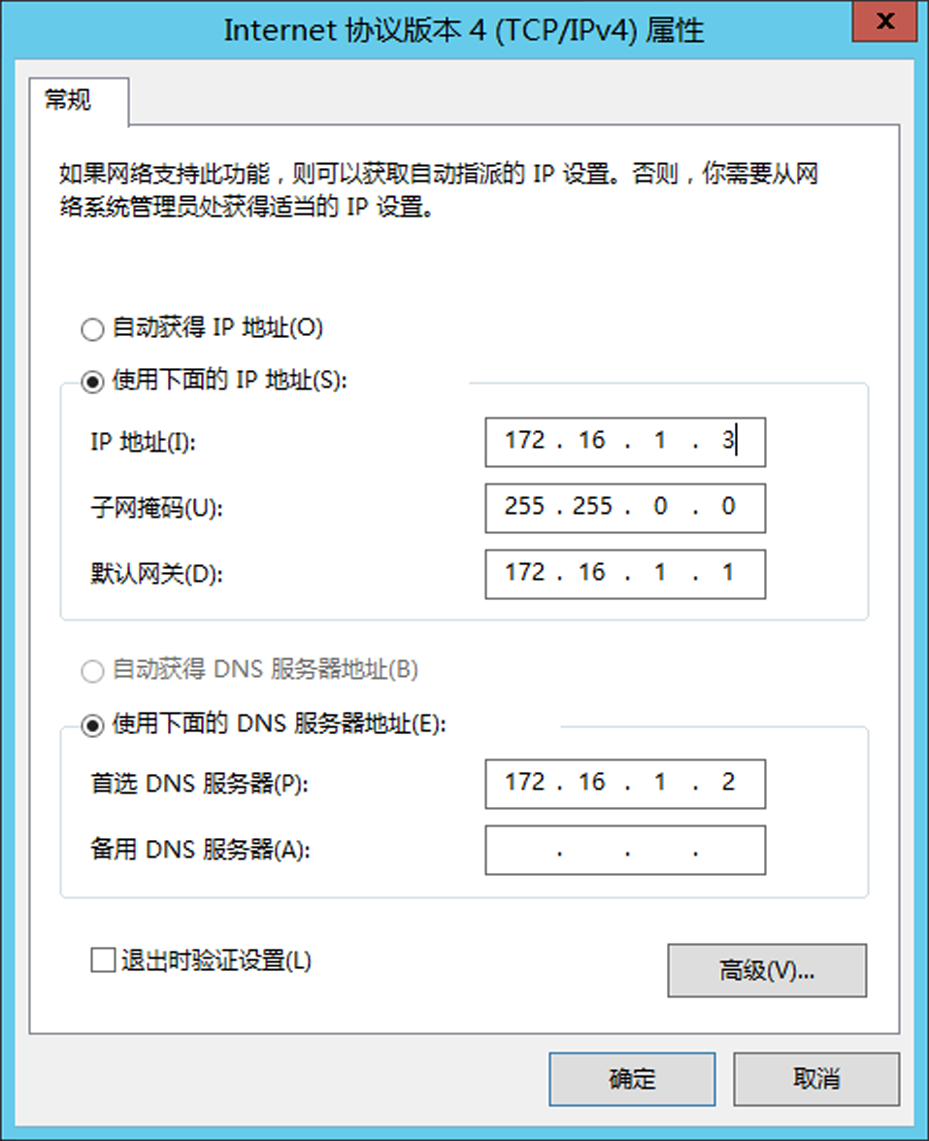
2
DHCP服务器角色的安装和配置
【方法与步骤】
(1) 配置DHCP服务器的网络属性
运行Windows Server 2012虚拟机，为DHCP服务器设置静态IP地址“172.16.1.3”，网络属性配置参数。
设置静态IP地址

Slide 16
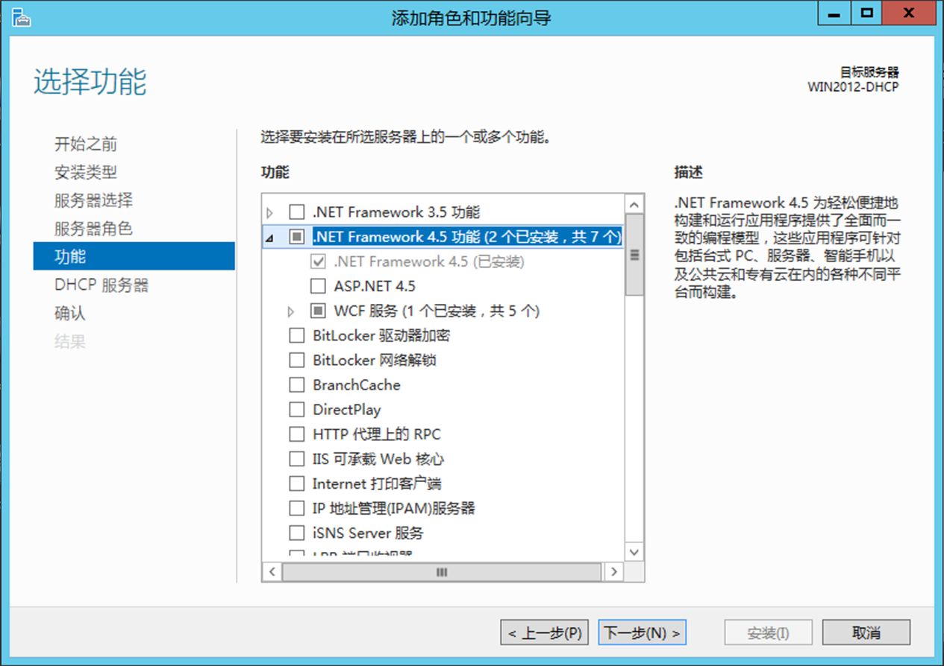
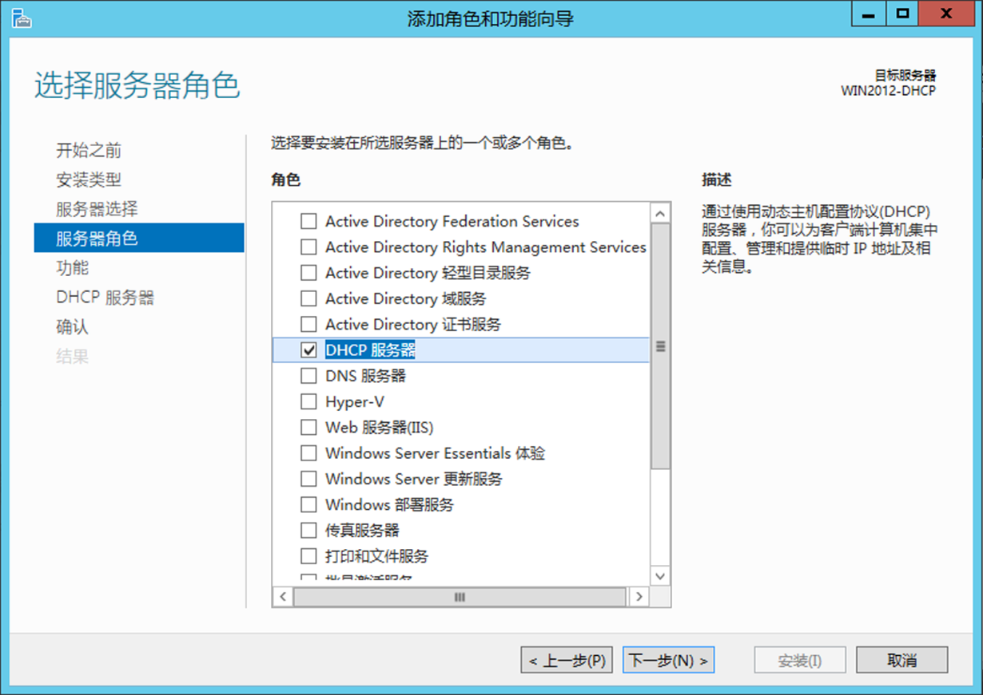
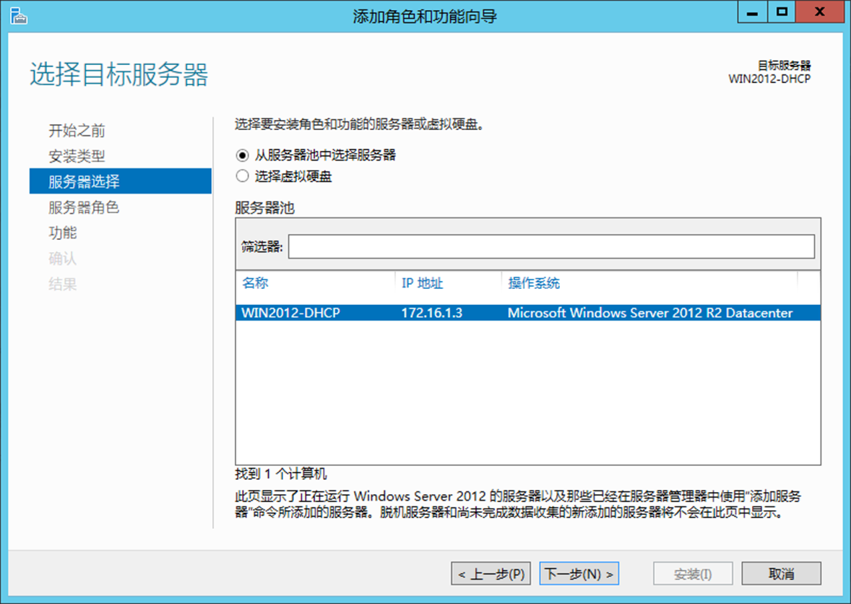
2
DHCP服务器角色的安装和配置
【方法与步骤】
(2) 安装DHCP服务
选择功能
服务器选择
已勾选DHCP服务器角色

Slide 17
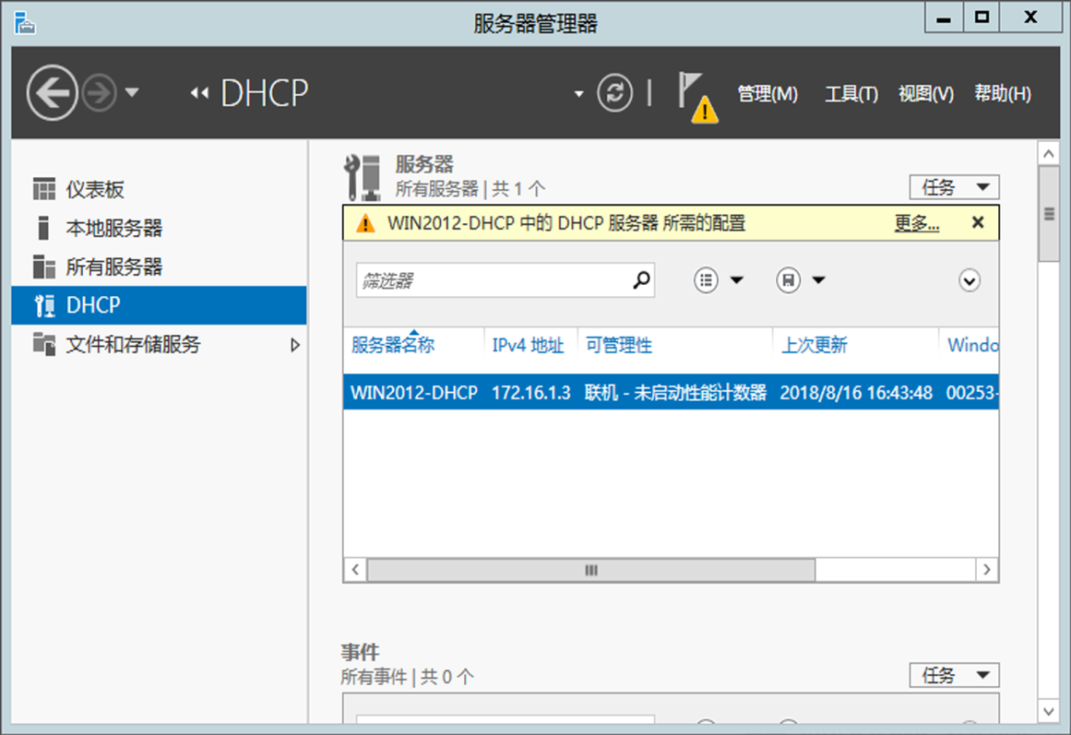
2
DHCP服务器角色的安装和配置
【方法与步骤】
(2) 安装DHCP服务
在服务器管理器窗口中可以查看DHCP角色状态。
DHCP角色状态

Slide 18
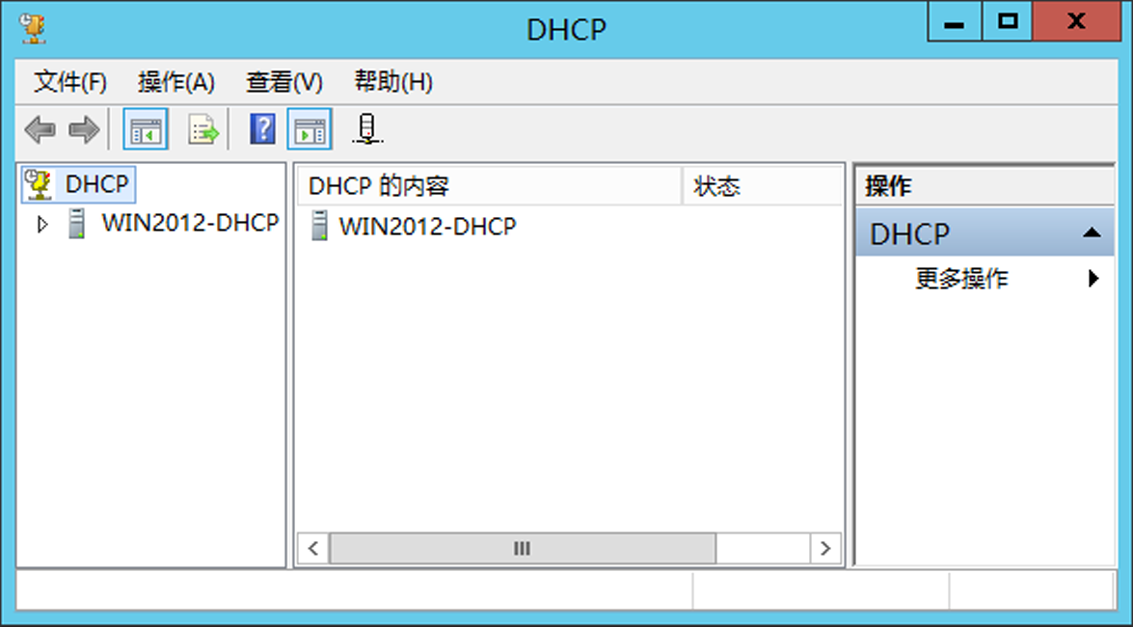
2
DHCP服务器角色的安装和配置
【方法与步骤】
(2) 安装DHCP服务
点击菜单“工具”命令，点击“DHCP”，可以打开DHCP管理器窗口进行 相关配置。
DHCP管理器窗口

Slide 19
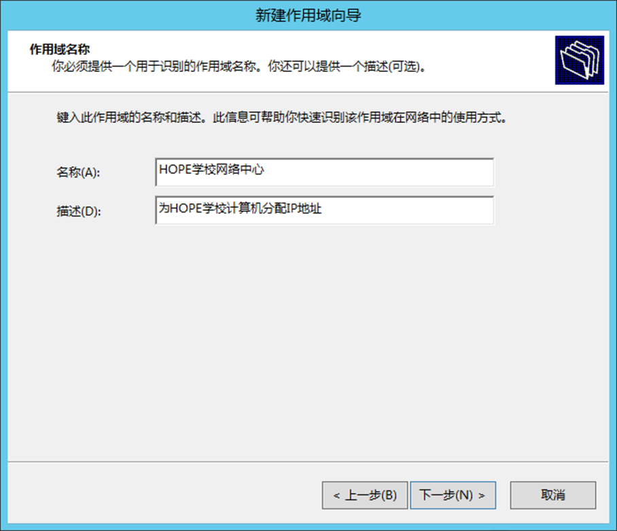
2
DHCP服务器角色的安装和配置
【方法与步骤】
(3) 创建DHCP作用域
展开DHCP管理器右侧节点树，右击“IPv4节点”，点击“新建作用域”，单击“下一步”，输入作用域名称和描述，单击“下一步”
作用域名称和描述

Slide 20
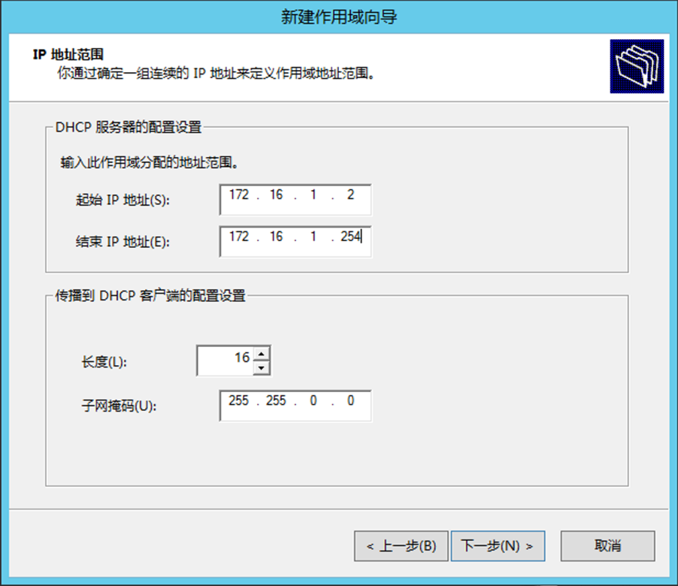
2
DHCP服务器角色的安装和配置
【方法与步骤】
(3) 创建DHCP作用域
输入IP地址范围、长度和子网掩码，单击“下一步”
IP地址范围

Slide 21
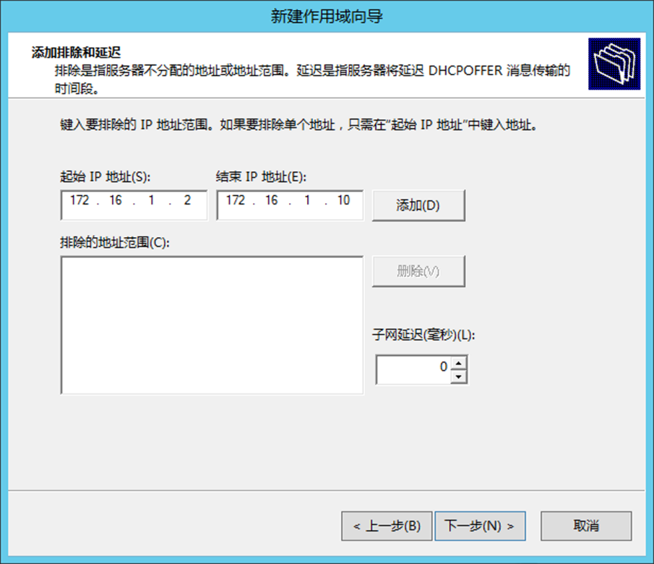
2
DHCP服务器角色的安装和配置
【方法与步骤】
(3) 创建DHCP作用域
输入要排除的起始、结束IP地址，点击“添加”，单击“下一步”，设置租约期限，单击“下一步”，选中“是，我想现在配置这些选项”，单击“下一步”
添加排除

Slide 22
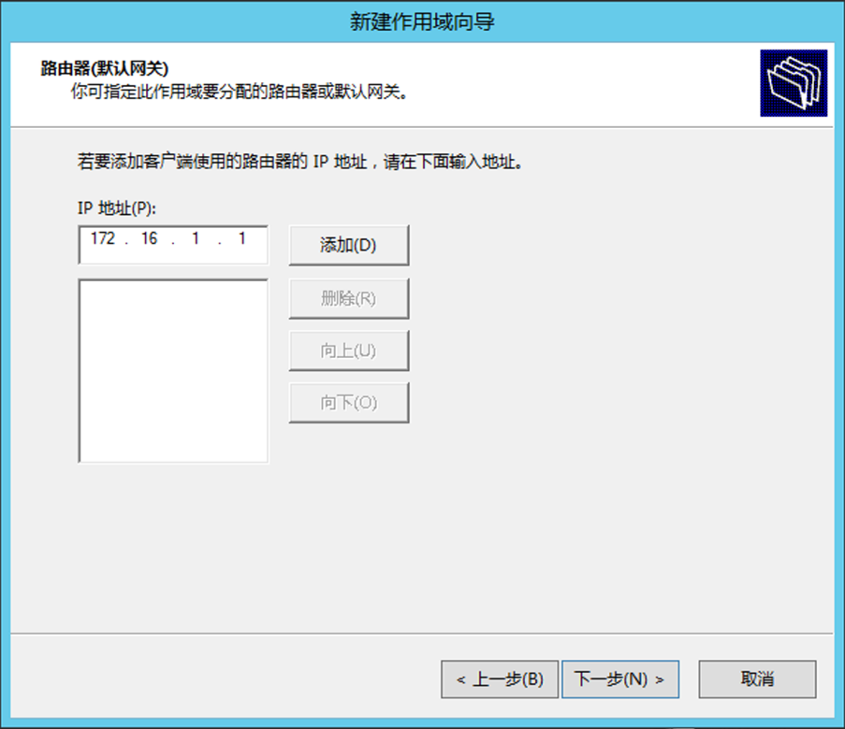
2
DHCP服务器角色的安装和配置
【方法与步骤】
(3) 创建DHCP作用域
输入网关地址“172.16.1.1”单击“添加”，单击“下一步”
路由器
(默认网关)

Slide 23
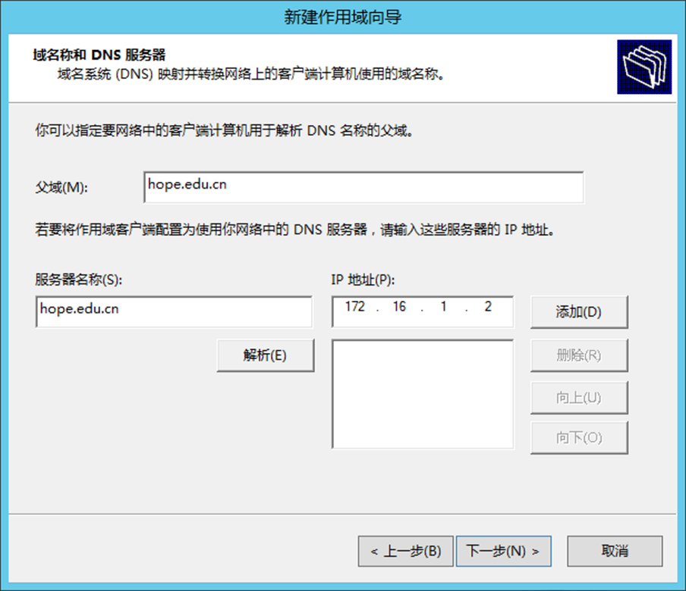
2
DHCP服务器角色的安装和配置
【方法与步骤】
(3) 创建DHCP作用域
输入父域名称“hope.edu.cn”，单击“解析”，单击“添加”，单击“下一步”
域名称和DNS服务器

Slide 24
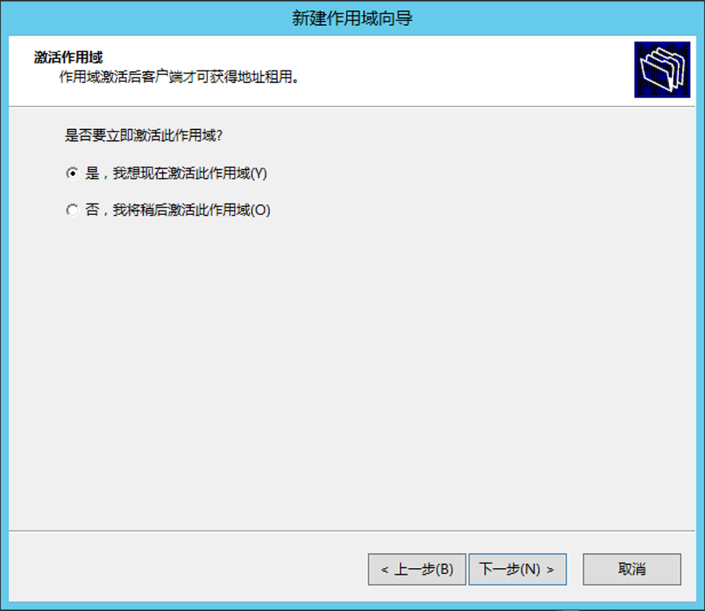
2
DHCP服务器角色的安装和配置
【方法与步骤】
(3) 创建DHCP作用域
单击“下一步”（不设置WINS服务器），选中“是，我想现在激活此作用域”
激活作用域

Slide 25
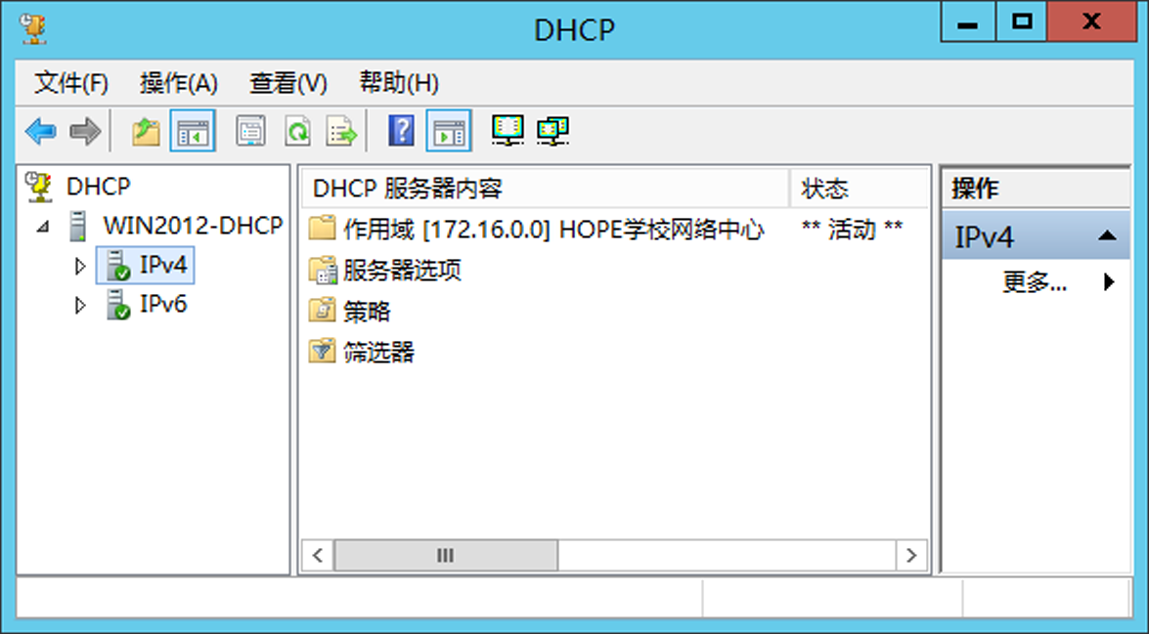
2
DHCP服务器角色的安装和配置
【方法与步骤】
(3) 创建DHCP作用域
单击“下一步”，单击“完成”,作用域创建完成。。
作用域创建完成

Slide 26
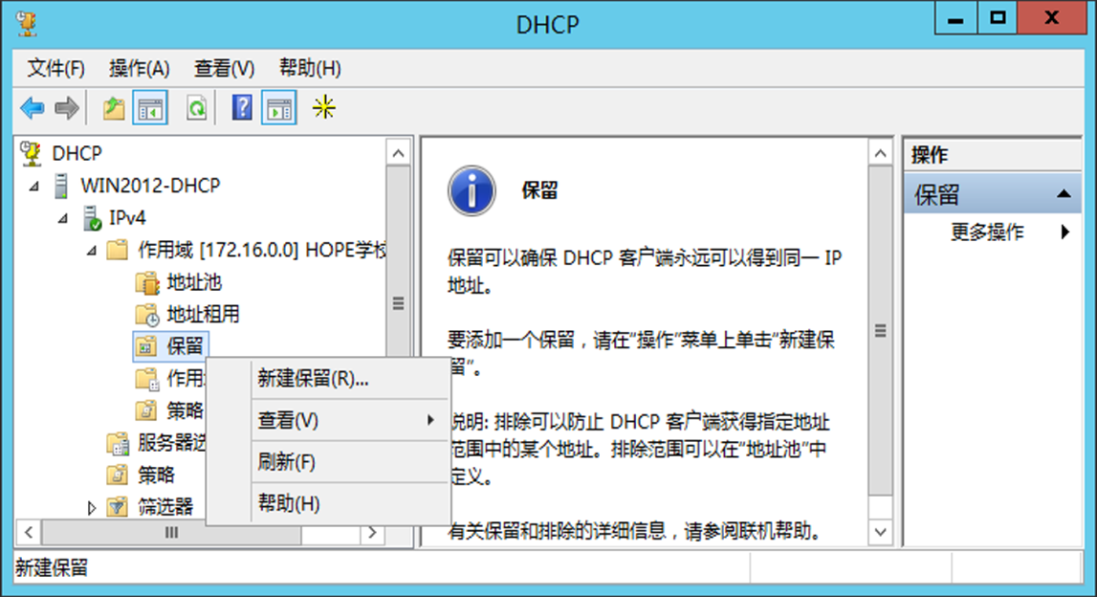
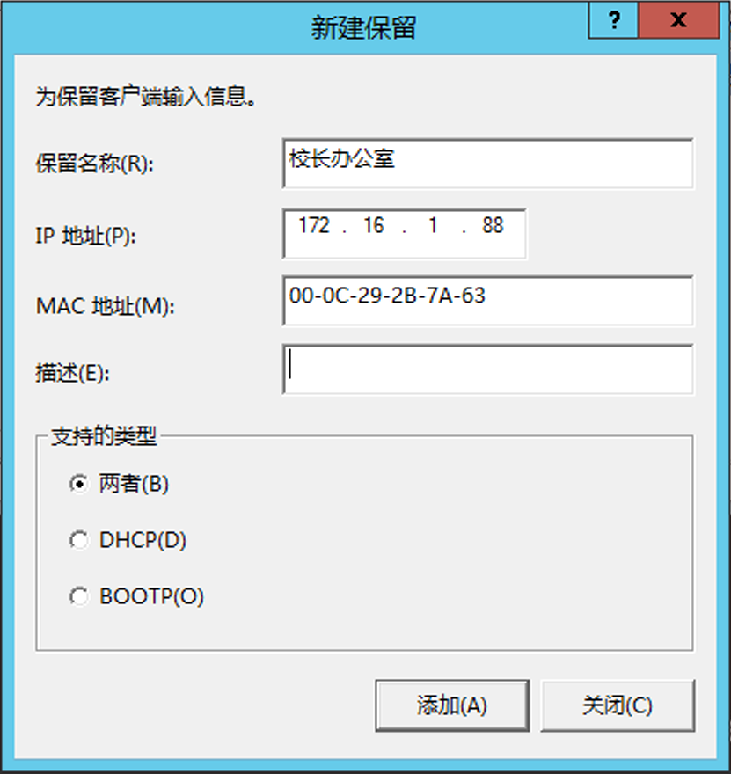
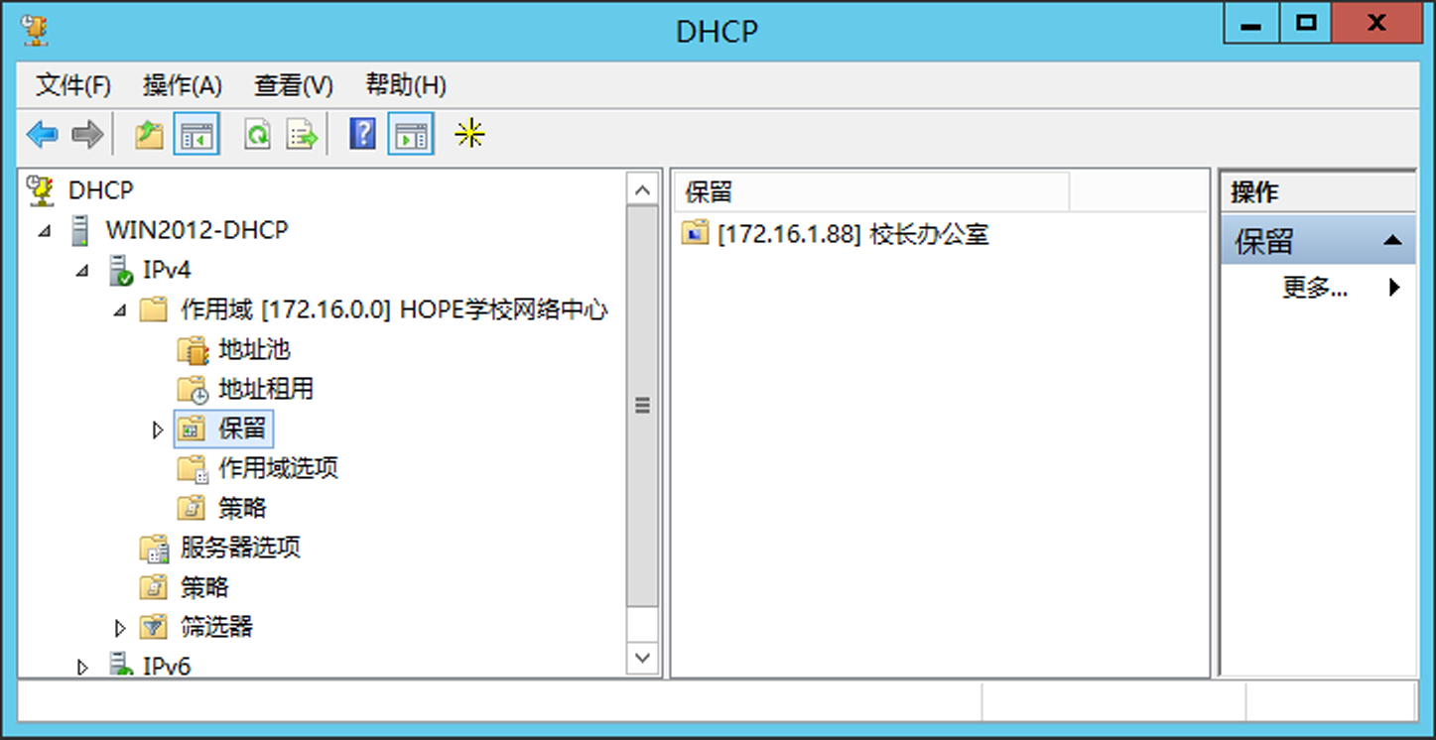
2
DHCP服务器角色的安装和配置
【方法与步骤】
(4) 保留特定IP地址给客户端
有时需要给某个或几个DHCP客户端分配专用的固定IP地址，这就要使用DHCP服务器所提供的保留功能来实现。例如，校长办公室计算机需要分配特定的IP地址“172.16.1.88”，可按如下操作步骤设置.
保留节点右键菜单
保留IP列表
新建保留对话框

Slide 27
3
配置DHCP客户端与DHCP服务测试
注意：DHCP服务器配置完成后，接入网络的客户机要设置为“自动获取IP地址”，才能自动从DHCP服务器获取IP地址等信息。

Slide 28
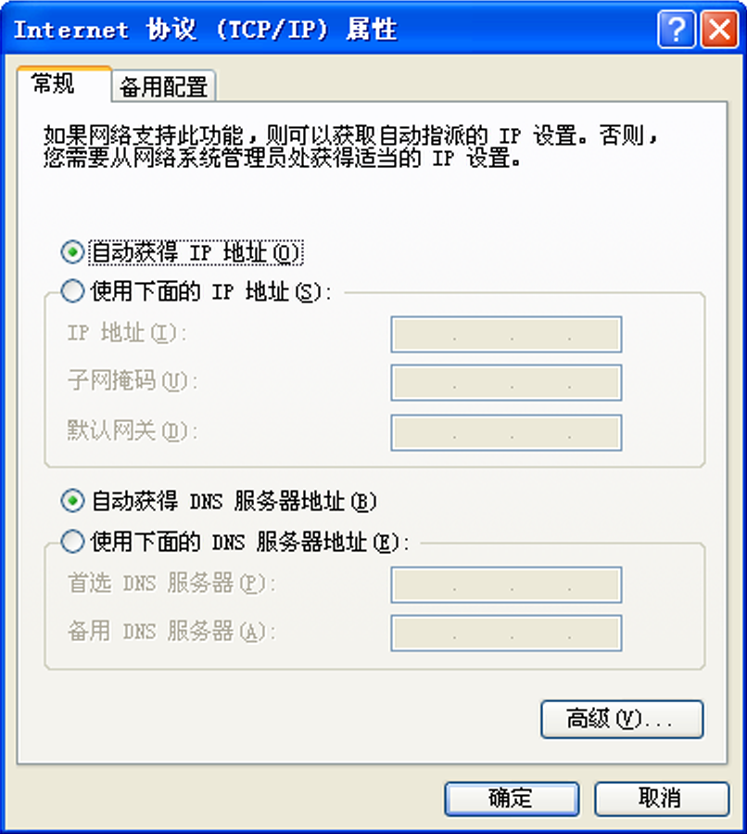
3
配置DHCP客户端与DHCP服务测试
【方法与步骤】
(1) 打开客户机“本地连接”属性窗口，在“Internet协议(TCP/IP)属性”对话框中选中“自动获得IP地址”和“自动获得DNS服务器地址”两项，单击“确定”按钮，完成配置。
客户端Internet属性

Slide 29
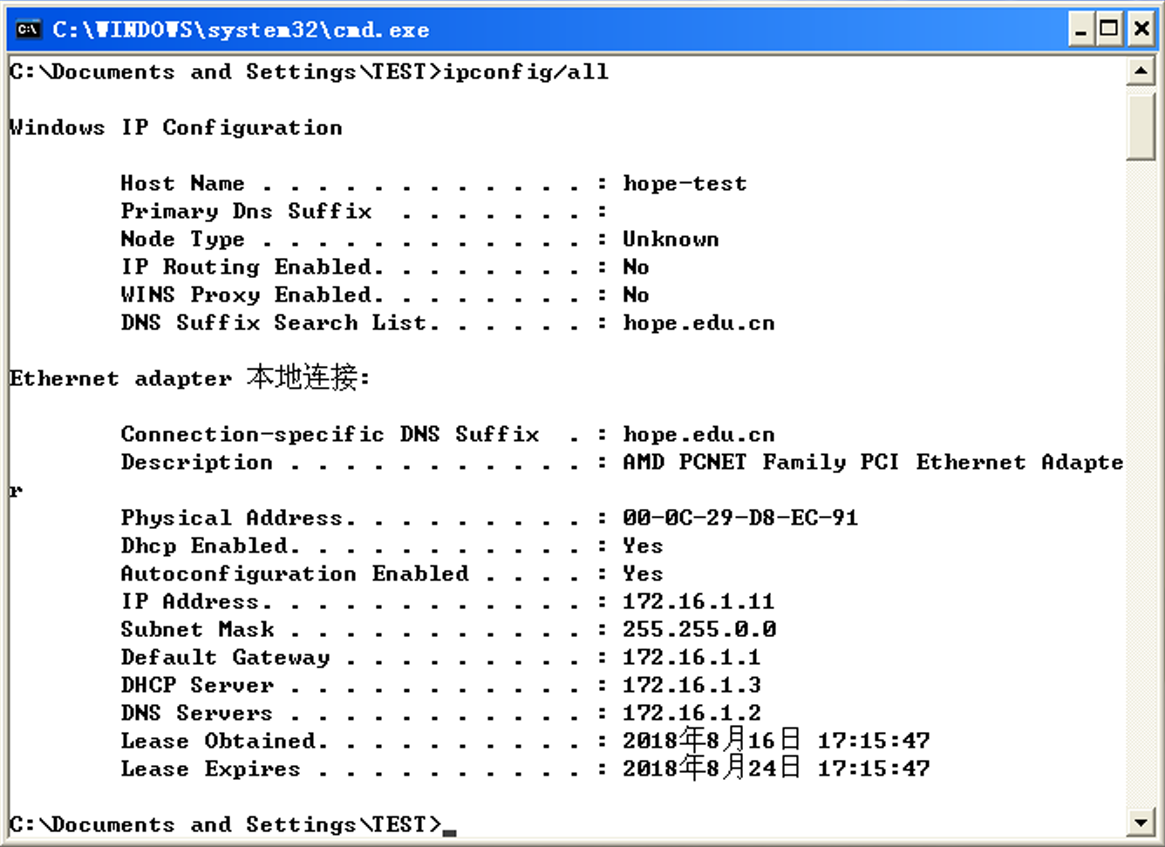
3
配置DHCP客户端与DHCP服务测试
【方法与步骤】
(2) 打开客户机“命令提示符”窗口，在提示符后执行“ipconfig /all”命令，查看到客户端获取到的IP地址等参数，以及租约情况。
(3) 用户在客户机上还可以通过执行“ipconfig /renew”命令来更新IP地址租约，执行“ipconfig /release”命令释放IP地址租约。
客户端获取的IP地址参数

Slide 30
4
DHCP中继服务
DHCP中继代理：
并不是每个网络上都有DHCP服务器，这样会使DHCP服务器的数量太多。现在是每个网络至少有一个DHCP中继代理，它配置了DHCP服务器的ip地址信息。

Slide 31
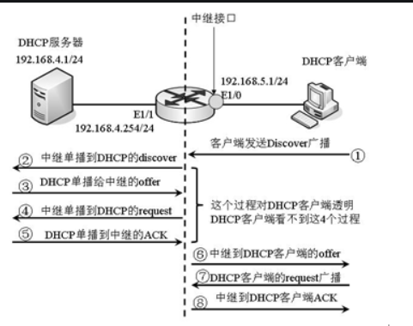
4
DHCP中继服务
当DHCP中继代理收到主机发送的报文后，就以单播方式向DHCP服务器转发此报文，并等待其回答。收到DHCP服务器回答的提供报文后，DHCP中继代理再将此提供报文发送回主机。

Slide 32
本节完

